Slide 1
Pfarre xxx

Slide 3
Weil jede Spende Hoffnung schenkt.
Durch unsere Nächstenliebe – konkret im Teilen von Zeit, Ideen, Herzenswärme, Menschen-freundlichkeit und auch Geld – können Menschen, die Hilfe brauchen, wieder neue Hoffnung schöpfen.
Gemeinsam helfen Pfarren und Caritas Menschen in Not in Niederösterreich. Pfarrgemeinden stellen durch die Haussammlung die finanzielle Grundlage für das gemeinsame Netz der Nächstenliebe zur Verfügung.

Slide 4
Fragen für Ihren Hausbesuch
^{Wie geht es Ihnen?}
Eine bewusste Begegnung, ein freundliches Wort:
Die Caritas-Haussammlung ist eine Gelegenheit,
mit Menschen ins Gespräch zu kommen.
^{Brauchen Sie Unterstützung?}
Der schnelle Weg zur Hilfe: www.caritas-wegweiser.at
Möchten Sie für Menschen in Not in der Region spenden?
Mit Ihrer Spende helfen wir Menschen in akuter Not hier im Ort und darüber hinaus.
^{Die Not wohnt bei dir im Ort.}
^{Die Hilfe auch.}

Slide 5
Dafür sammeln Sie 2024
Als Haussammler*innen
ermöglichen Sie Hilfe für Menschen in schwierigen Lebenssituationen und Notlagen.

Slide 6
Hilfe in akuten Notlagen
Besonders für armutsgefährdete Menschen sind die Teuerungen nach wie vor existenzbedrohend. Schicksalsschläge wie ein plötzlicher Unfall, Krankheit oder Naturkatastrophen reißen Familien von einer Minute auf die andere den Boden unter den Füßen weg. In diesen Fällen hilft die Caritas schnell und unbürokratisch mit persönlicher Beratung, der Übernahme von Energie- oder Mietkosten, carla-Bekleidungs-gutscheinen und Katastrophen-Soforthilfe.
Die Not wohnt bei dir im Ort.
Die Hilfe auch.

Slide 7
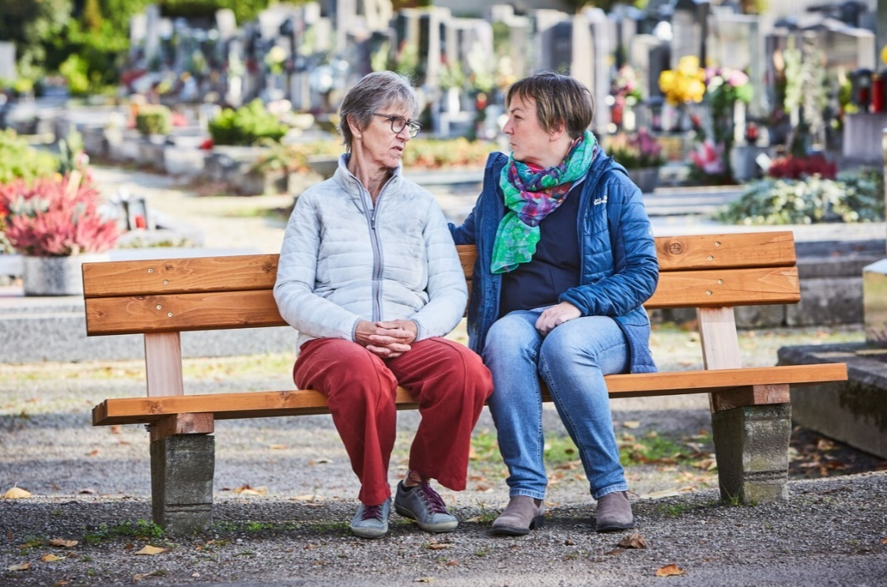
Begleitung bis zuletzt
Erkrankt ein Mensch lebensbedrohlich, gibt es oft Angst, Unsicherheit und viele Fragen – bei Betroffenen selbst, aber auch bei den Angehörigen. In dieser schwierigen Phase begleitet und unterstützt das Team des Mobilen Hospizdienstes der Caritas. Die ehrenamtlichen Mitarbeiter*innen hören zu, plaudern, lachen, leben ein Stück Alltag mit und sind einfach da. Sie begleiten Menschen in ihrer letzten Lebensphase mit Kompetenz, Erfahrung und Menschlichkeit.
Die Not wohnt bei dir im Ort.
Die Hilfe auch.

Slide 8
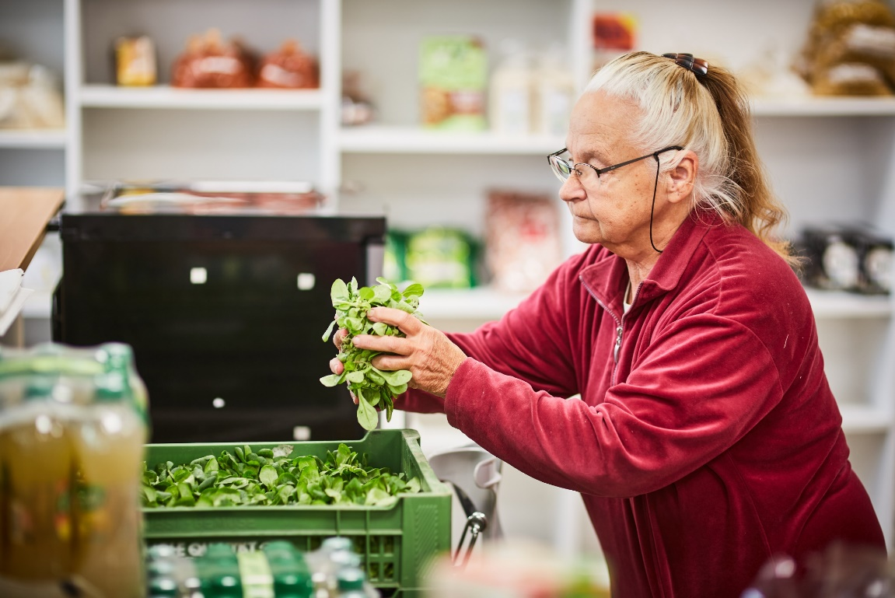
Leistbare Lebensmittel
Durch die steigenden Preise kommen viele Menschen finanziell stark unter Druck. Oft wissen sie nicht, wie sie ihren nächsten Einkauf bewerkstelligen sollen. Damit Menschen mit geringem Einkommen ihren Bedarf an Dingen des täglichen Lebens decken können, hilft die Caritas mit ihren Sozialmärkten. Abgelaufene, aber qualitativ einwandfreie Lebensmittel werden zu stark reduzierten Preisen verkauft.
Die Not wohnt bei dir im Ort.
Die Hilfe auch.

Slide 9
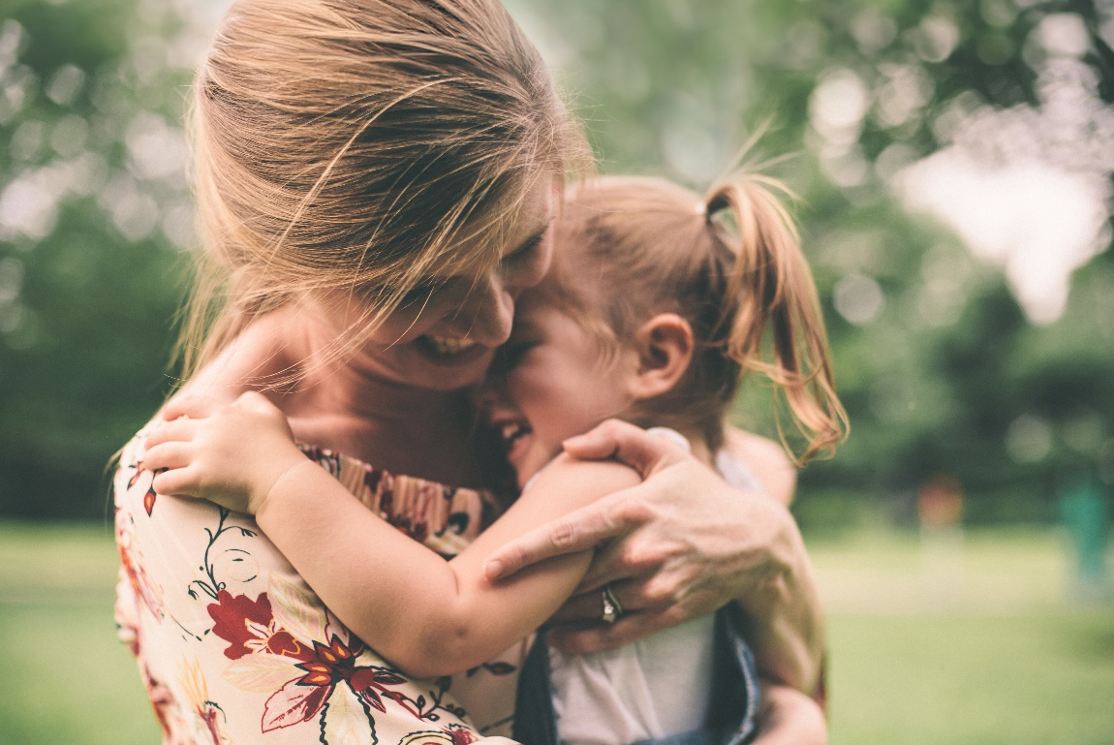
Kinder Zukunft schenken
Kinder, die in Armut oder an der Armutsgrenze leben, brauchen unsere Unterstützung. Die Caritas hilft ganz konkret: Das Mutter-Kind-Haus bietet jungen Müttern und ihren Kindern Zuflucht in Notsituationen. Das Projekt KIPKE (Kinder psychisch kranker Eltern) ermöglicht Kindern und Jugendlichen ein Sommercamp, wo sie eine unbeschwerte Zeit verbringen und einfach nur Kind sein können.
Die Not wohnt bei dir im Ort.
Die Hilfe auch.

Slide 10
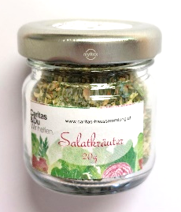
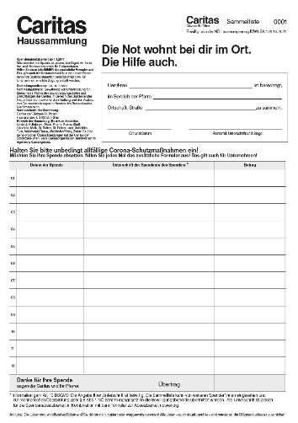
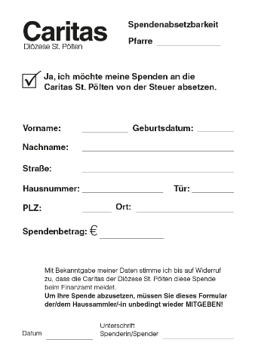
Material zu Ihrer Unterstützung
Post-it „Leider waren Sie nicht zuhause“
Formular Spendenabsetzbarkeit
Geschenk
Sammellisten
Information für Sammler*innen
Information für Spender*innen
Segensbänder

Slide 11
Wiederverwendbare Mappe

Slide 12
Haussammlungshotline
Für Haussammler*innen und Spender*innen
Wenn Sie Fragen haben zur Spendenverwendung, zu unseren Projekten,
zur Caritas allgemein oder zur Haussammlung:
⁰⁶⁷⁶ ⁸³⁸ ⁴⁴ ⁷⁷ ⁴⁴
Mo. bis Fr. von 8:00 bis 18:00 Uhr

Slide 13
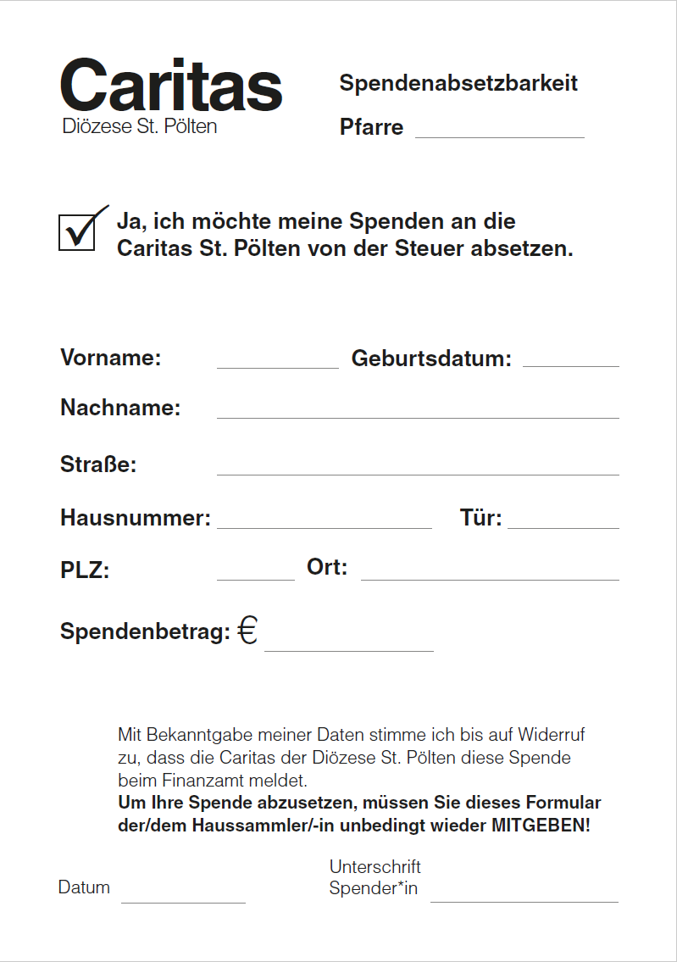
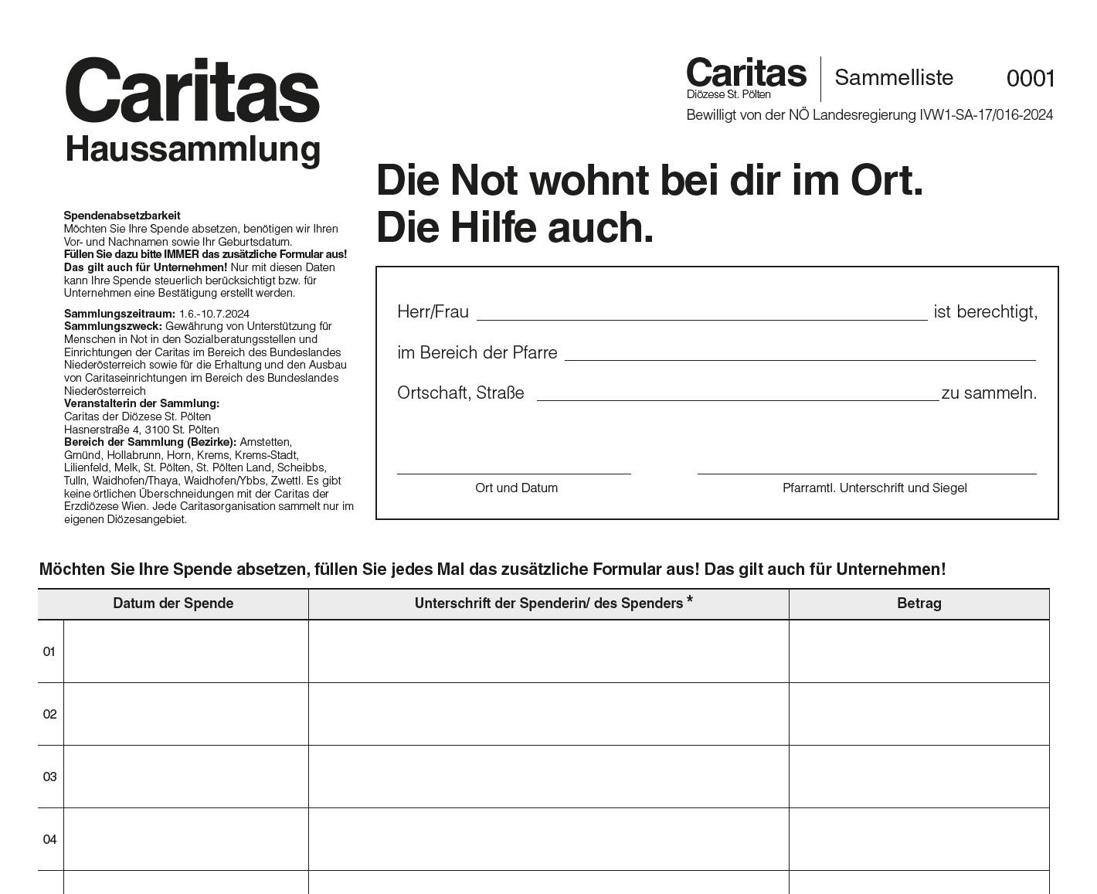
Spendenabsetzbarkeit Listen sind datenschutzkonform
Zum Absetzen der Spende muss JEDE*R das zusätzliche Formular ausfüllen – auch Unternehmen

Slide 14
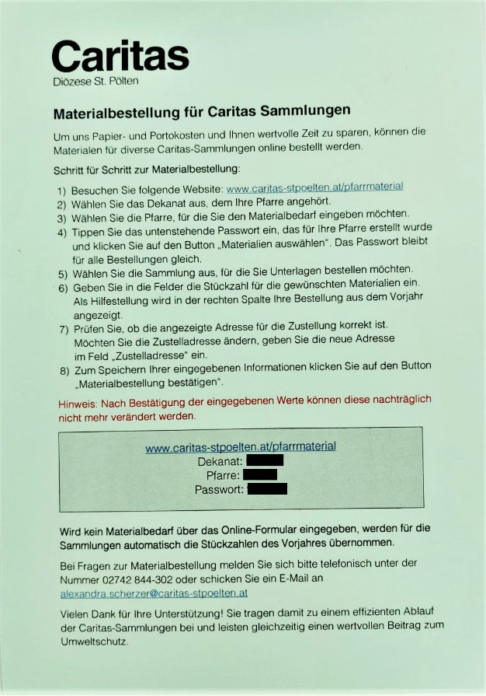
Online-Materialbestellung
Bitte den Materialbedarf für die Haussammlung 2025 online bekanntgeben: www.caritas-stpoelten.at/pfarrmaterial
Alle Informationen
inkl. Passwort auf
dem grünen Zettel

Slide 15
So haben Sie geholfen
^{Im Jahr 2023 wurden im Rahmen} der Haussammlung mehr als 743.200 Euro gespendet.
^{Danke für Ihre Unterstützung} 2023 und für Ihren Einsatz bei der heurigen Haussammlung!

Slide 16
Kleines Dankeschön Salatkräuter aus der Werkstatt Gars

